Slide 1

CƠ SỞ DỮ LIỆU PHÂN TÁN
Chương 3: Quy trình
Giảng viên hướng dẫn: Nguyễn Kim Sao
Thành viên nhóm 2
Chu Văn Dũng - 211210740
Chu Thị Quyên - 211202203
Dương Xuân Bách - 211210614
Phạm Hải Nhi - 211203484
1

Slide 2
CƠ SỞ DỮ LIỆU PHÂN TÁN
Mục lục
Threads
Virtualization
Clients
Servers
Code migration
2

Slide 3
Giới thiệu về luồng (Threads)
Ý tưởng cơ bản về luồng (Threads)
Chúng ta xây dựng bộ xử lý ảo (virtual processors) bằng phần mềm, hoạt động trên các bộ xử lý vật lý (physical processors).
1. Processor (Bộ xử lý)
Bộ xử lý là phần cứng cung cấp tập lệnh và khả năng thực thi tự động một chuỗi lệnh. Nó là nền tảng cơ bản để chạy các chương trình máy tính.
2. Thread (Luồng)
Luồng là một bộ xử lý phần mềm tối thiểu có khả năng thực thi một chuỗi lệnh trong một bối cảnh cụ thể. Khi lưu ngữ cảnh của luồng (thread context), hệ thống sẽ dừng thực thi luồng hiện tại và lưu toàn bộ dữ liệu cần thiết để có thể tiếp tục thực thi sau này. Luồng là đơn vị thực thi nhỏ nhất trong hệ điều hành.
3. Process (Tiến trình)
Tiến trình là một bộ xử lý phần mềm có thể chứa một hoặc nhiều luồng bên trong nó. Khi một luồng được thực thi, nó sẽ thực thi một chuỗi lệnh trong bối cảnh của tiến trình đó. Mỗi tiến trình có không gian địa chỉ riêng, giúp cách ly dữ liệu giữa các tiến trình khác nhau
3

Slide 4
Chuyển đổi ngữ cảnh (Context Switching)
Định nghĩa
Quá trình lưu lại trạng thái của một luồng hoặc tiến trình đang chạy và khôi phục trạng thái của một luồng hoặc tiến trình khác để tiếp tục thực thi.
Xảy ra khi hệ điều hành thay đổi tác vụ đang chạy trên CPU, giúp thực hiện đa nhiệm (multitasking) và chia sẻ tài nguyên CPU giữa nhiều tiến trình hoặc luồng.
4

Slide 5
Chuyển đổi ngữ cảnh (Context Switching)
1. Ngữ cảnh của bộ xử lý (Processor Context)
Là tập hợp tối thiểu các giá trị được lưu trữ trong thanh ghi (registers) của bộ xử lý.
Những giá trị này cần thiết để thực thi một chuỗi lệnh.
Ví dụ: con trỏ ngăn xếp (stack pointer), thanh ghi địa chỉ (addressing registers), bộ đếm chương trình (program counter).
Ngữ cảnh bộ xử lý: chỉ lưu giá trị trong thanh ghi.
5

Slide 6
Chuyển đổi ngữ cảnh (Context Switching)
2. Ngữ cảnh của luồng (Thread Context)
Là tập hợp tối thiểu các giá trị được lưu trữ trong thanh ghi và bộ nhớ.
Dùng để thực thi một chuỗi lệnh, bao gồm:
Ngữ cảnh của bộ xử lý (processor context).
Trạng thái (state) của luồng, chẳng hạn như các biến cục bộ hoặc tài nguyên được sử dụng.
Ngữ cảnh luồng: bao gồm ngữ cảnh bộ xử lý + trạng thái của luồng.
6

Slide 7
Chuyển đổi ngữ cảnh (Context Switching)
3. Ngữ cảnh của tiến trình (Process Context)
Là tập hợp tối thiểu các giá trị được lưu trữ trong thanh ghi và bộ nhớ, được sử dụng để thực thi một luồng trong tiến trình.
Bao gồm:
Ngữ cảnh của luồng (thread context).
Các giá trị trong thanh ghi của MMU (Memory Management Unit - Đơn vị quản lý bộ nhớ), dùng để quản lý không gian địa chỉ bộ nhớ của tiến trình.
Ngữ cảnh tiến trình: bao gồm ngữ cảnh luồng + thông tin quản lý bộ nhớ.
7

Slide 8
Chuyển đổi ngữ cảnh (Context Switching)
Nhận xét
1. Các luồng (Threads) chia sẻ cùng một không gian địa chỉ.
Tất cả các luồng trong cùng một tiến trình dùng chung bộ nhớ và không gian địa chỉ.
Do đó, chuyển đổi ngữ cảnh giữa các luồng có thể được thực hiện mà không cần sự can thiệp của hệ điều hành (OS), nếu sử dụng mô hình quản lý luồng ở cấp độ người dùng (user-level threading).
Điều này giúp giảm chi phí và thời gian so với việc chuyển đổi ngữ cảnh giữa các tiến trình khác nhau.
8

Slide 9
Chuyển đổi ngữ cảnh (Context Switching)
Nhận xét
2. Chuyển đổi tiến trình (Process switching) tốn kém hơn do cần sự can thiệp của hệ điều hành
Khi chuyển đổi từ tiến trình này sang tiến trình khác, hệ điều hành cần thực hiện các thao tác sau:
Lưu trạng thái của tiến trình cũ (bộ nhớ, thanh ghi, bộ đếm chương trình).
Nạp trạng thái của tiến trình mới.
Thay đổi bảng trang (page table) để ánh xạ bộ nhớ cho tiến trình mới.
Các thao tác này yêu cầu chuyển đổi giữa User Space và Kernel Space, làm tăng độ trễ và tiêu tốn tài nguyên CPU hơn so với chuyển đổi giữa các luồng trong cùng một tiến trình.
9

Slide 10
Chuyển đổi ngữ cảnh (Context Switching)
Nhận xét
3. Tạo và hủy luồng rẻ hơn nhiều so với tạo và hủy tiến trình
Khi tạo một luồng mới, hệ điều hành không cần cấp phát không gian địa chỉ riêng biệt mà chỉ cần cấp phát một ngăn xếp (stack) và bộ nhớ cục bộ cho luồng đó.
Ngược lại, khi tạo một tiến trình mới, hệ điều hành phải:
Cấp phát bộ nhớ mới.
Khởi tạo bảng trang.
Sao chép dữ liệu từ tiến trình cha (nếu dùng fork() trong Unix).
Do đó, tạo và hủy luồng nhanh hơn nhiều lần so với tiến trình, giúp cải thiện hiệu suất trong các ứng dụng đa nhiệm và song song.
10

Slide 11
Tại sao sử dụng threads?
1. Tránh việc chặn không cần thiết (Avoid needless blocking)
Trong một tiến trình đơn luồng (single-threaded), nếu tiến trình thực hiện I/O (đọc/ghi file, truy vấn mạng, nhập/xuất dữ liệu), nó sẽ bị chặn (blocked) cho đến khi tác vụ hoàn thành.
Ngược lại, trong một tiến trình đa luồng (multithreaded) khi một luồng bị chặn do I/O, hệ điều hành có thể chuyển CPU sang luồng khác trong cùng tiến trình, giúp tận dụng tài nguyên hiệu quả hơn.
11

Slide 12
Tại sao sử dụng threads?
2. Tận dụng tính song song (Exploit parallelism)
Trong hệ thống đa bộ xử lý (multiprocessor) hoặc đa nhân (multicore processor), nhiều luồng có thể chạy đồng thời trên các lõi CPU khác nhau.
Điều này giúp tăng hiệu suất vì các tác vụ có thể được thực hiện song song thay vì tuần tự.
Ví dụ: Một trình duyệt web có thể sử dụng các luồng riêng biệt cho việc hiển thị trang, tải nội dung và xử lý JavaScript cùng lúc.
12

Slide 13
Tại sao sử dụng threads?
3. Tránh việc chuyển đổi tiến trình (Avoid process switching)
Một ứng dụng lớn có thể được thiết kế dưới dạng nhiều tiến trình riêng biệt hoặc nhiều luồng trong một tiến trình.
Nếu dùng nhiều tiến trình, việc chuyển đổi ngữ cảnh giữa các tiến trình (process switching) sẽ tốn kém hơn do cần hệ điều hành can thiệp (thay đổi bảng trang, quản lý bộ nhớ,...).
Nếu dùng đa luồng, các luồng có thể chia sẻ bộ nhớ và tài nguyên, giúp giảm chi phí chuyển đổi ngữ cảnh và cải thiện hiệu suất.
13

Slide 14
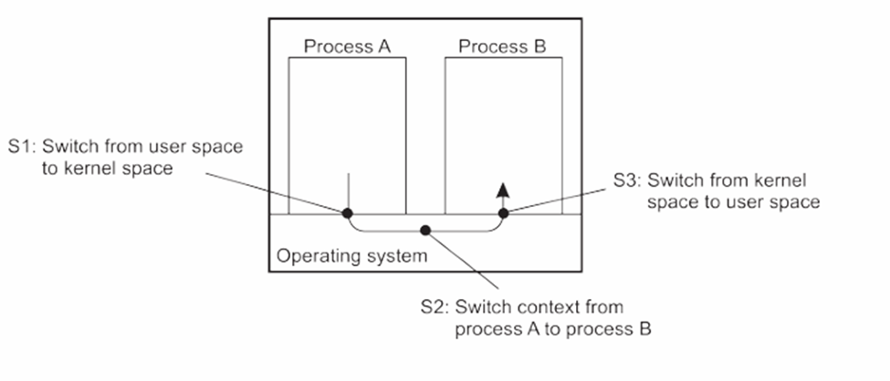
Tránh chuyển đổi tiến trình
Việc chuyển đổi qua lại giữa không gian kernel và không gian người dùng làm tốn thời gian do phải lưu và khôi phục trạng thái của tiến trình.
Quá trình context switching trong IPC gây ra độ trễ, vì mỗi lần giao tiếp giữa các tiến trình cần ít nhất ba bước (S1 → S2 → S3).
Nếu sử dụng đa luồng (multithreading) trong cùng một tiến trình thay vì giao tiếp giữa hai tiến trình riêng biệt, ta có thể tránh được quá trình chuyển đổi này, giúp cải thiện hiệu suất.

Slide 15
Chi phí chuyển đổi ngữ cảnh
Chi phí trực tiếp: Chi phí thực tế để thực hiện chuyển đổi và thực thi mã của trình xử lý. Cố định và nhỏ
Chi phí gián tiếp:
Các chi phí khác, đặc biệt là do làm rối loạn bộ nhớ đệm (cache).
Có thể rất lớn, đặc biệt nếu nó gây ra hàng loạt lần tải lại cache, làm giảm hiệu suất ứng dụng đáng kể.

Slide 16
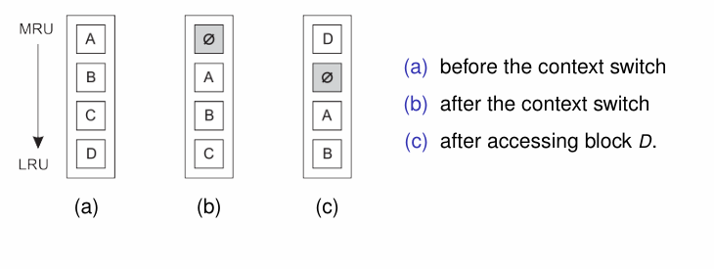
Chi phí chuyển đổi ngữ cảnh
1.Ngắt có thể làm mất dữ liệu quan trọng trong cache, gây mất thời gian để nạp lại.
2.Hiệu ứng dây chuyền: Khi một khối bị loại, việc truy cập lại nó có thể tiếp tục đẩy các khối khác ra khỏi cache, gây giảm hiệu suất.
3.Đây là lý do tại sao chi phí gián tiếp của việc chuyển đổi ngữ cảnh cao, do hệ thống phải tốn thêm nhiều thời gian truy xuất bộ nhớ.

Slide 17
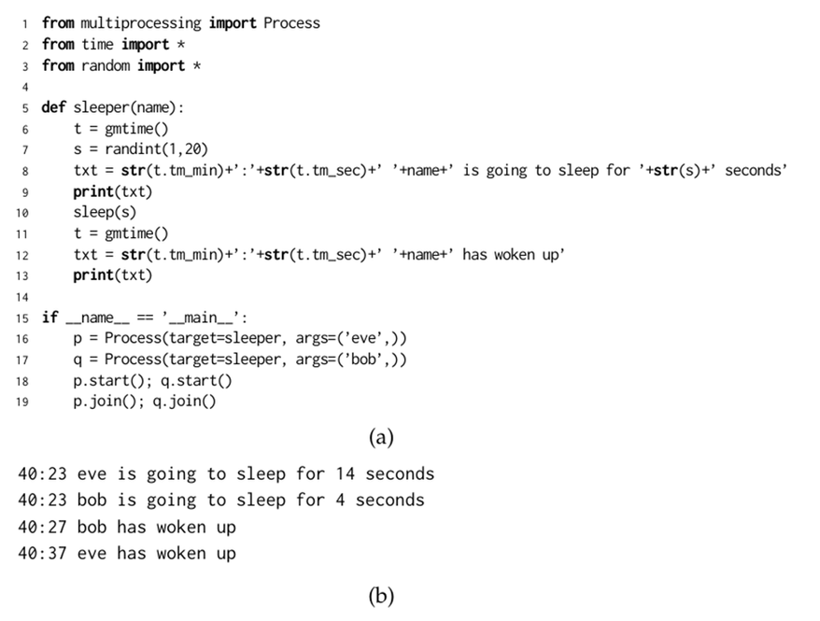
Ví dụ trên python

Slide 18
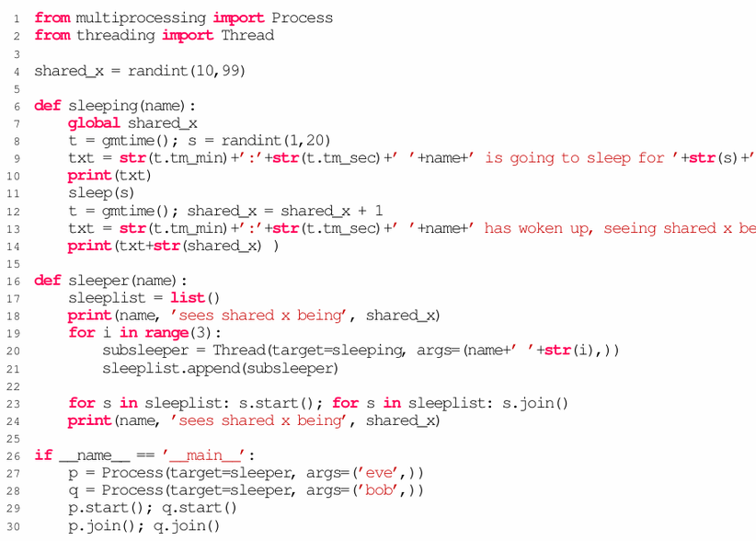
Ví dụ trên python

Slide 19
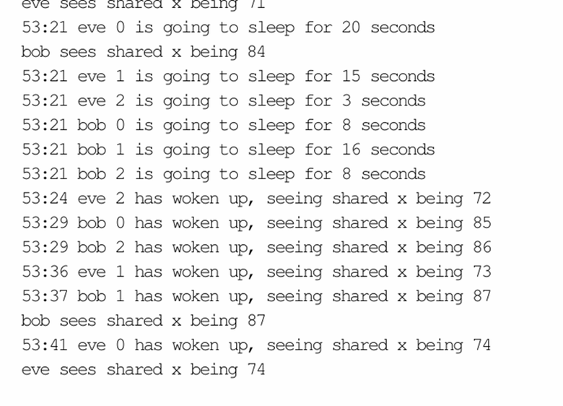
Ví dụ trên python

Slide 20
Luồng và hệ điều hành
Hệ điều hành (OS) có nên hỗ trợ quản lý luồng (threads) hay để chúng được thực hiện ở mức không gian người dùng?

Slide 21
Luồng và hệ điều hành
1️ Giải pháp triển khai luồng trong không gian người dùng (User-space threads)
Ưu điểm:
Hiệu suất cao:
Tất cả thao tác được xử lý trong một tiến trình → Không cần gọi hệ thống (system call) → Nhanh và hiệu quả hơn.
Nhược điểm:
Kernel không biết về luồng (Threads are invisible to the OS):
Hệ điều hành chỉ thấy một tiến trình duy nhất, không biết bên trong có nhiều luồng.
Nếu một luồng bị chặn (ví dụ: do I/O), cả tiến trình bị chặn theo, làm mất lợi thế của luồng.
Xử lý tín hiệu và sự kiện khó khăn:
Luồng thường dùng để xử lý nhiều sự kiện bên ngoài (I/O, tín hiệu, timer, v.v.).
Nhưng vì kernel không thể phân biệt các luồng, nên không thể gửi tín hiệu trực tiếp đến một luồng cụ thể.

Slide 22
Luồng và hệ điều hành
2. Giải pháp triển khai luồng trong hệ điều hành
Hạt nhân của hệ điều hành (kernel) trực tiếp quản lý và thực hiện các thao tác liên quan đến thread.
Ưu điểm :
Không còn vấn đề khi một thread bị chặn (blocking)
Xử lý các sự kiện bên ngoài dễ dàng
Nhược điểm
Giảm hiệu suất (hiệu năng thấp hơn so với user-level threads)

Slide 23
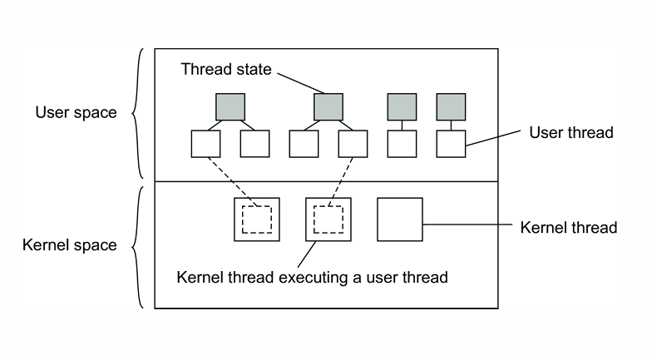
Kết hợp luồng cấp người dùng và luồng cấp nhân

Slide 24
User and kernel threads combined
Nguyên tắc hoạt động
Luồng người dùng thực hiện một lệnh gọi hệ thống⇒ Luồng nhân đang thực thi luồng người dùng đó sẽ bị chặn. Luồng người dùng vẫn được gán với luồng nhân đó.
Nhân hệ điều hành có thể lập lịch cho một luồng nhân khác có một luồng người dùng có thể chạy được. Lưu ý: luồng người dùng này có thể chuyển sang bất kỳ luồng người dùng nào khác đang có thể chạy trong không gian người dùng.
Một luồng người dùng gọi một thao tác chặn ở cấp người dùng ⇒ thực hiện chuyển đổi ngữ cảnh (context switch) sang một luồng người dùng có thể chạy được khác (vẫn gán với cùng một luồng nhân).
Khi không còn luồng người dùng nào để lập lịch, một luồng nhân có thể ở trạng thái nhàn rỗi và thậm chí có thể bị hủy bởi hệ điều hành.

Slide 25
Ứng dụng trong trình duyệt web
Web Client Đa Luồng (Multithreaded Web Client)
Ẩn độ trễ mạng (Hiding Network Latencies)
Việc sử dụng luồng (thread) giúp che giấu độ trễ mạng và cải thiện hiệu suất bằng cách xử lý nhiều công việc đồng thời.
Khi trình duyệt quét một trang HTML (webpage), nó phát hiện ra rằng trang chứa nhiều tài nguyên như ảnh, tệp CSS, JavaScript, v.v.
Mỗi tài nguyên được tải bởi một luồng riêng biệt, mỗi luồng gửi một yêu cầu HTTP (gọi là blocking HTTP request vì nó đợi phản hồi từ server).
Khi các tệp được tải xuống hoàn tất, trình duyệt hiển thị chúng ngay lập tức.

Slide 26
Ứng dụng trong trình duyệt web
Gửi nhiều yêu cầu – phản hồi đến các máy khác (RPC – Remote Procedure Call)
Một client có thể thực hiện nhiều cuộc gọi từ xa (RPC) đến nhiều server khác nhau cùng lúc.
Mỗi cuộc gọi được xử lý bởi một luồng riêng biệt.
Sau khi gửi yêu cầu, client chỉ cần đợi tất cả kết quả trả về thay vì xử lý từng yêu cầu tuần tự.

Slide 27
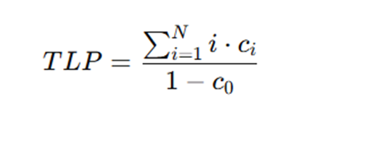
Các khách hàng đa luồng
Công thức TLP:
i: Số lượng luồng (threads) chạy đồng thời tại một thời điểm.
ci​: Tỷ lệ thời gian hệ thống có chính xác iii luồng chạy.
c0​: Tỷ lệ thời gian không có luồng nào chạy.
N: Số luồng tối đa có thể chạy đồng thời.
TLP thể hiện mức độ song song của một chương trình:
TLP cao → Chương trình tận dụng tốt các lõi CPU.
TLP thấp → Chương trình chủ yếu chạy tuần tự, ít khai thác được đa luồng.

Slide 28
Các khách hàng đa luồng
2. Đo lường thực tế trên trình duyệt Web
Thực nghiệm cho thấy TLP của trình duyệt Web nằm trong khoảng 1.5 - 2.5.
Điều này có nghĩa là, mặc dù trình duyệt có thể tạo hàng trăm luồng, nhưng tại một thời điểm trung bình chỉ có khoảng 1.5 - 2.5 luồng chạy đồng thời.
Như vậy, việc sử dụng luồng chủ yếu để tổ chức logic chương trình (ví dụ: tải tài nguyên, hiển thị UI, xử lý JavaScript) chứ không phải để tận dụng tối đa phần cứng.
Trình duyệt hoạt động tốt nhất trên CPU có từ 2 - 3 lõi, do số lượng luồng thực sự chạy đồng thời không quá cao.

Slide 29
Sử dụng luồng (threads) ở phía máy chủ
Lợi ích về hiệu suất (Performance Improvement):
Khởi tạo luồng (thread) nhanh hơn khởi tạo tiến trình (process)
Máy chủ đơn luồng không thể mở rộng tốt trên hệ thống đa bộ xử lý (multiprocessor system)
Ẩn độ trễ mạng giống như ở phía client

Slide 30
Sử dụng luồng (threads) ở phía máy chủ
Cải thiện cấu trúc phần mềm (Better Structure):
Máy chủ thường có yêu cầu I/O cao
Hầu hết máy chủ phải xử lý đọc/ghi dữ liệu từ đĩa, gửi/nhận dữ liệu qua mạng ⇒ sử dụng các lời gọi chặn (blocking calls) giúp đơn giản hóa quá trình xử lý.
Chương trình đa luồng thường gọn hơn và dễ hiểu hơn
Dễ lập trình và bảo trì hơn do luồng điều khiển đơn giản, không cần phải quản lý trạng thái phức tạp như mô hình bất đồng bộ (asynchronous).

Slide 31
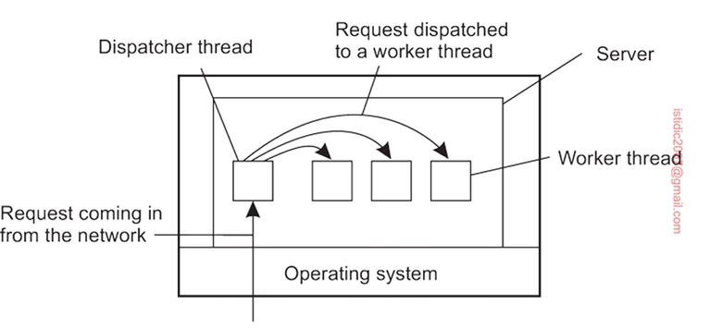
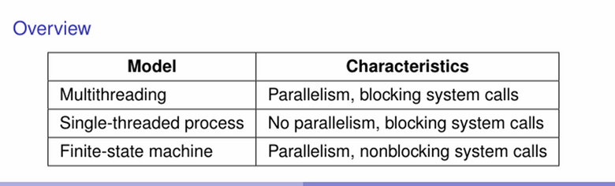
Tại sao đa luồng (multithreading) phổ biến: tổ chức

Slide 32
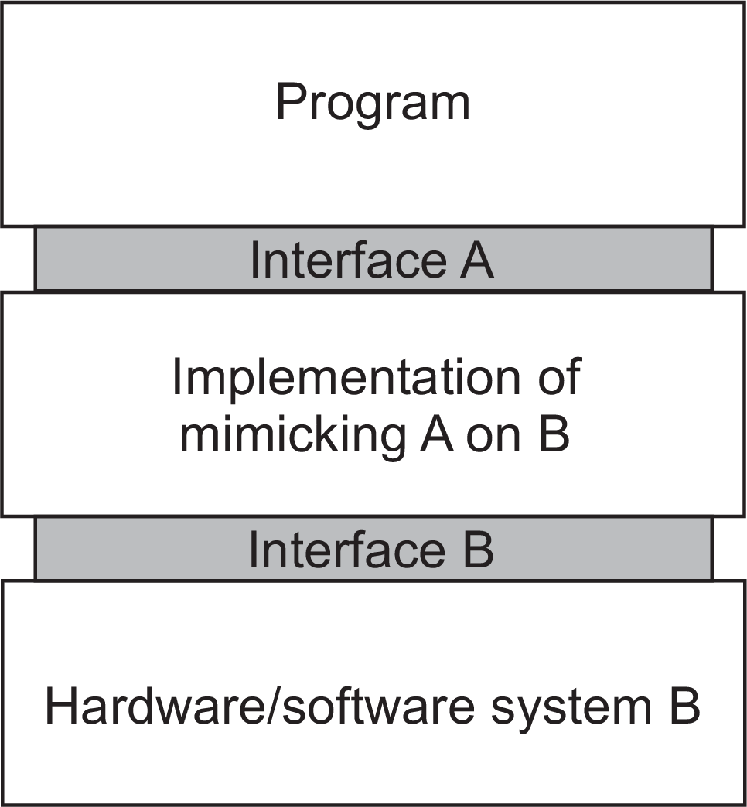
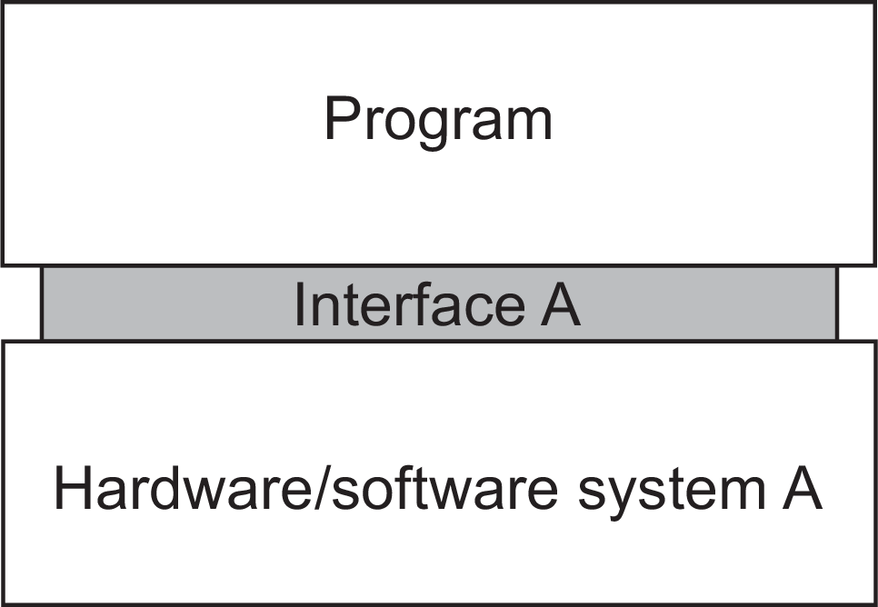
2. Ảo hóa
Ảo hóa là quan trọng:
Phần cứng thay đổi nhanh hơn hơn phần mềm
Sự dễ dáng của tính di động và mã số di cư
Sự cách ly của thất bại hoặc bị tấn công thành phần
Nguyên tắc: bắt chước giao diện

Slide 33
Bắt chước giao diện
Bốn loại giao diện tại ba mức độ khác nhau:
Kiến trúc bộ chỉ thị: hệ thống của máy chỉ thị, với hai tập hợp con:
Chỉ thị đặc quyền: cho phép khởi chạy chỉ bởi hệ điều hành.
Chỉ thị chung: Có thể thực hiện bởi bất kì chương trình nào.
Lời gọi hệ thống cung cấp bởi một hệ điều hành
Lời gọi Thư viện, được biết đến như một giao diện chương trình ứng dụng (API)

Slide 34
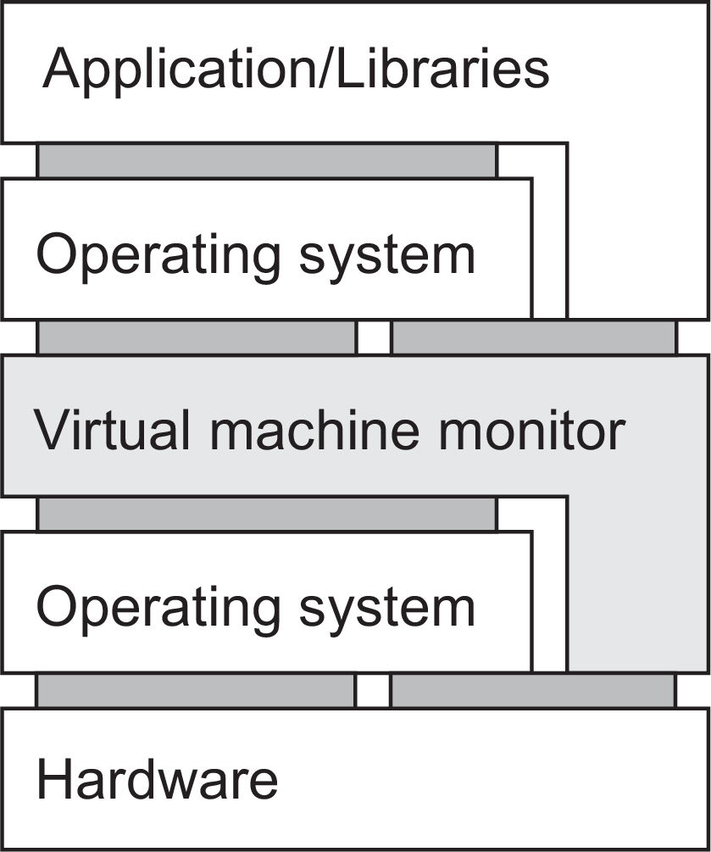
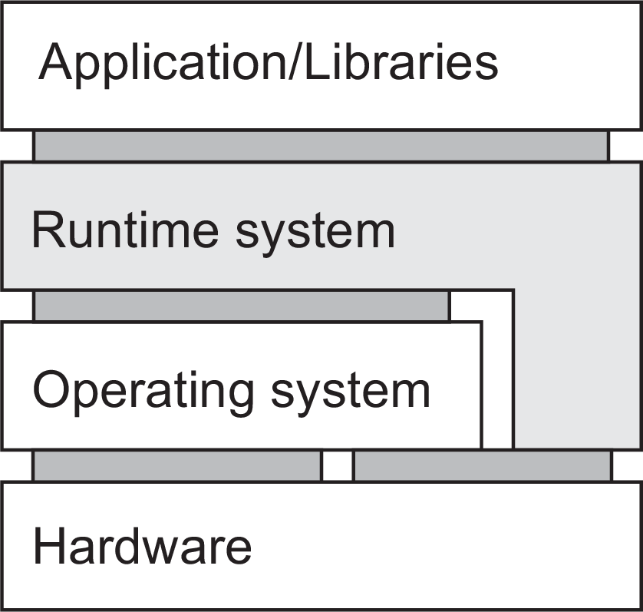
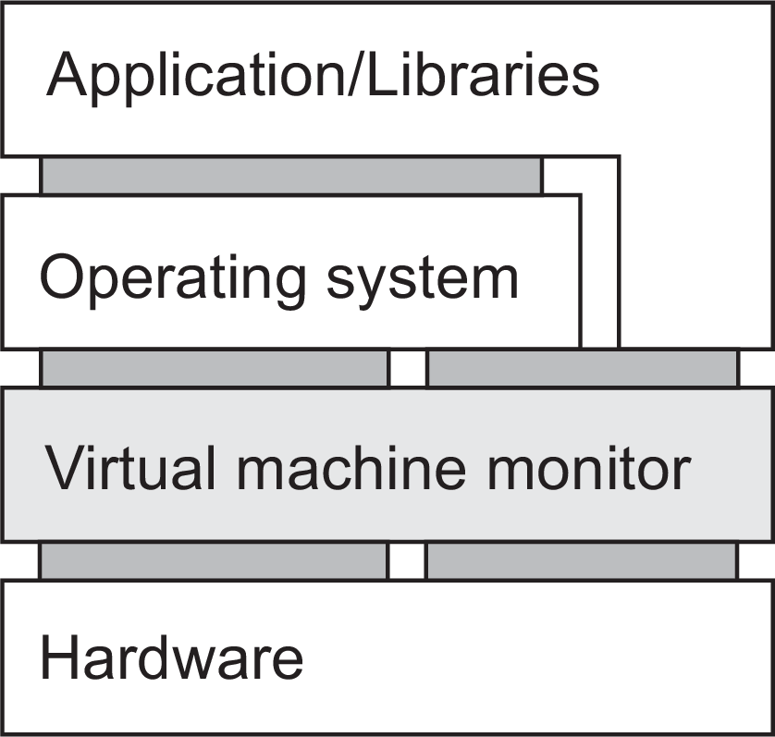
Cách thức ảo hóa
Process VM (b) Native VMM (c) Hosted VMM
Sự khác biệt
Một tập lệnh riêng biệt, một trình thông dịch/trình giả lập, chạy trên một hệ điều hành.
Các lệnh cấp thấp, cùng với một hệ điều hành tối giản nhất.
Các lệnh cấp thấp, nhưng ủy quyền hầu hết công việc cho một hệ điều hành đầy đủ tính năng.

Slide 35
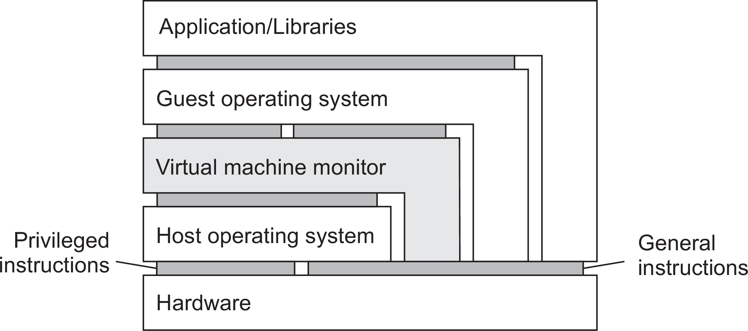
Chi tiết trong Máy ảo: Hiệu suất
Lệnh đặc quyền (Privileged instruction): Nếu và chỉ nếu được thực thi trong chế độ người dùng, nó sẽ gây ra một bẫy (trap) đến hệ điều hành.
Lệnh không đặc quyền (Nonprivileged instruction): Bao gồm tất cả các lệnh còn lại.
Lệnh đặc biệt (Special instructions).
Lệnh nhạy cảm với điều khiển (Control-sensitive instruction): Có thể ảnh hưởng đến cấu hình của máy (ví dụ: lệnh ảnh hưởng đến thanh ghi dịch địa chỉ hoặc bảng ngắt).
Lệnh nhạy cảm với hành vi (Behavior-sensitive instruction): Hiệu ứng của nó phụ thuộc một phần vào ngữ cảnh (ví dụ: lệnh POPF thiết lập cờ bật ngắt, nhưng chỉ trong chế độ hệ thống).

Slide 36
ợ
Điều kiện ảo hóa
Điều kiện cần
Đối với bất kỳ máy tính thông thường nào, một bộ giám sát máy ảo (Virtual Machine Monitor - VMM) có thể được xây dựng nếu tập hợp các lệnh nhạy cảm của máy tính đó là một tập con của tập hợp các lệnh đặc quyền.
Vấn đề: Điều kiện trên không phải lúc nào cũng được thỏa mãn.
Một số lệnh nhạy cảm có thể được thực thi trong chế độ người dùng mà không gây ra bẫy (trap) đến hệ điều hành.
Giải pháp
Mô phỏng tất cả các lệnh.
Bao bọc (wrap) các lệnh nhạy cảm không đặc quyền để chuyển quyền kiểm soát sang VMM.
Ảo hóa bán phần (Paravirtualization):Chỉnh sửa hệ điều hành khách (Guest OS) để ngăn chặn việc sử dụng các lệnh nhạy cảm không đặc quyền hoặc biến chúng thành không nhạy cảm (bằng cách thay đổi ngữ cảnh thực thi).

Slide 37
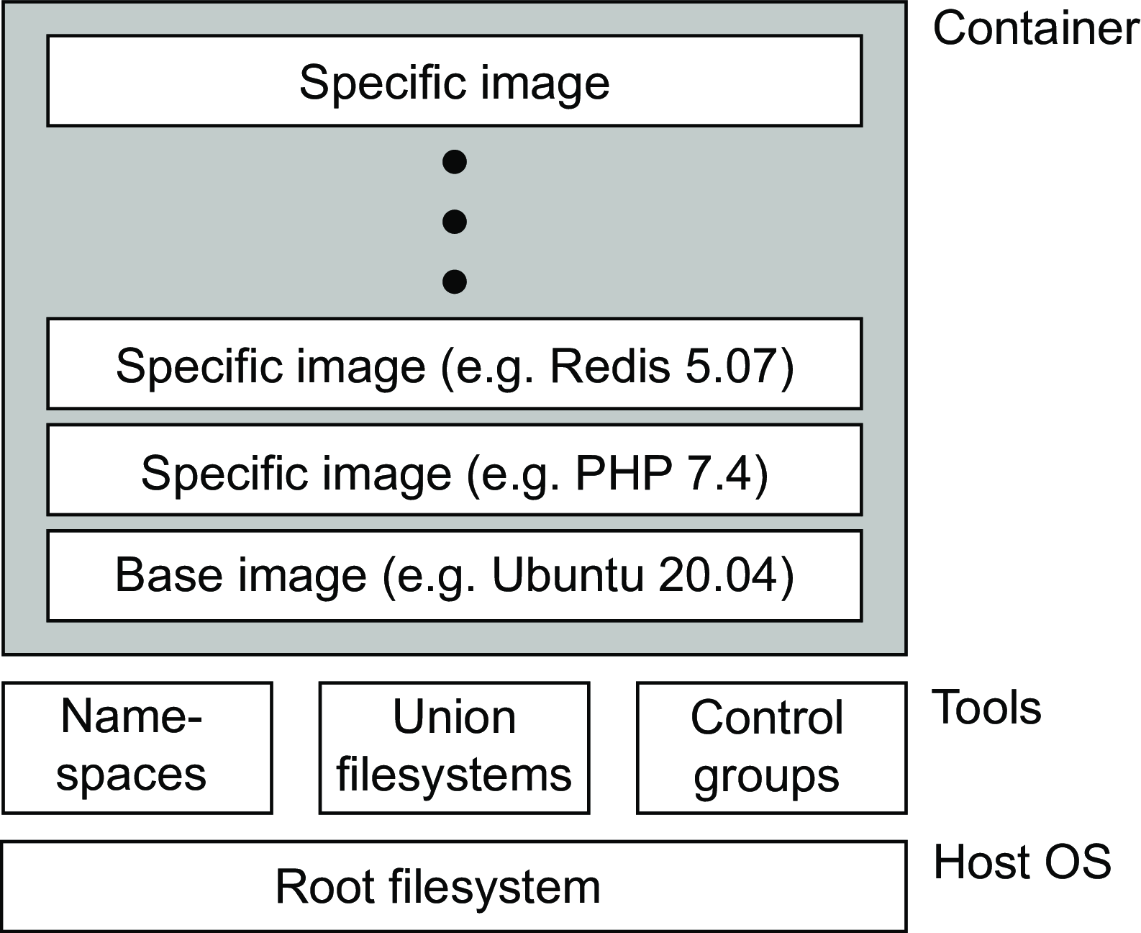
Container
Không gian tên (Namespaces): Một tập hợp các tiến trình trong container được cung cấp một không gian riêng biệt cho các định danh của chúng.
Hệ thống tệp hợp nhất (Union file system): Kết hợp nhiều hệ thống tệp theo dạng phân lớp, trong đó chỉ lớp cao nhất mới cho phép thao tác ghi (và lớp này thuộc về container).
Nhóm kiểm soát (Control groups - cgroups): Áp đặt giới hạn tài nguyên đối với một tập hợp các tiến trình.

Slide 38
Ví dụ: PlanetLab
Bản chất
Các tổ chức khác nhau đóng góp máy tính của họ và chia sẻ chúng để thực hiện nhiều thí nghiệm khác nhau.
Vấn đề: Cần đảm bảo rằng các ứng dụng phân tán khác nhau không can thiệp lẫn nhau.
-> Giải pháp: Sử dụng ảo hóa (virtualization) để cô lập tài nguyên, giúp các ứng dụng hoạt động độc lập.

Slide 39
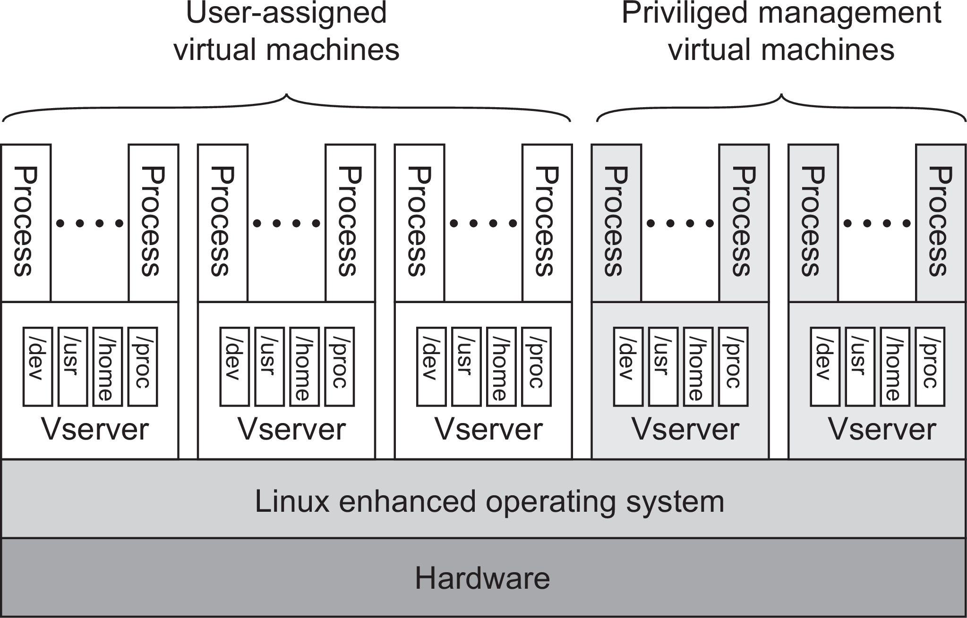
Tổ chức cơ bản của PlanetLab
Vserver
Môi trường độc lập và được bảo vệ, có thư viện, phiên bản máy chủ riêng, v.v.
Ứng dụng phân tán được gán một tập hợp các Vserver nằm trên nhiều máy khác nhau, giúp chúng chạy một cách cô lập nhưng vẫn tận dụng được tài nguyên của hệ thống phân tán.

Slide 40
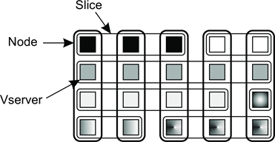
PlanetLab: Vservers và Slices
Bản chất
Mỗi Vserver hoạt động trong môi trường riêng của nó (tương tự như chroot).
Các cải tiến trong Linux bao gồm điều chỉnh phù hợp ID tiến trình (ví dụ: tiến trình init có ID 0).
Hai tiến trình trong các Vserver khác nhau có thể có cùng User ID, nhưng không đồng nghĩa là chúng thuộc cùng một người dùng.
Sự tách biệt dẫn đến
khái niệm Slices

Slide 41
Máy ảo và Điện toán đám mây
Ba loại dịch vụ đám mây
Infrastructure-as-a-Service (IaaS): Cung cấp cơ sở hạ tầng cơ bản.
Platform-as-a-Service (PaaS): Cung cấp các dịch vụ ở cấp hệ thống.
Software-as-a-Service (SaaS): Cung cấp các ứng dụng thực tế.
IaaS (Cơ sở hạ tầng như một dịch vụ)
Thay vì cho thuê một máy vật lý, nhà cung cấp đám mây cho thuê một máy ảo (VM) hoặc bộ giám sát máy ảo (VMM).
Máy ảo có thể chia sẻ máy chủ vật lý với khách hàng khác, nhưng vẫn đảm bảo gần như tách biệt hoàn toàn giữa các khách hàng. Tuy nhiên, việc cô lập hiệu suất có thể không được đảm bảo tuyệt đối.

Slide 42
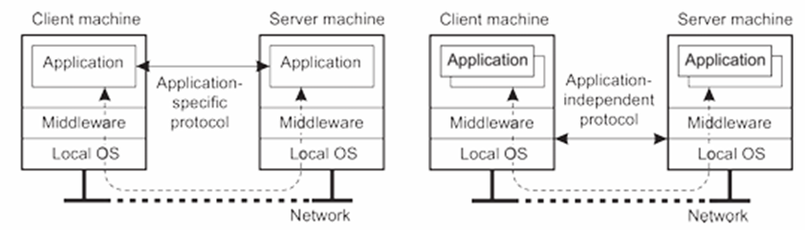
3. Client
Tương tác máy client-server
Phân biệt các giải pháp cấp ứng dụng và cấp phần mềm trung gian
36

Slide 43
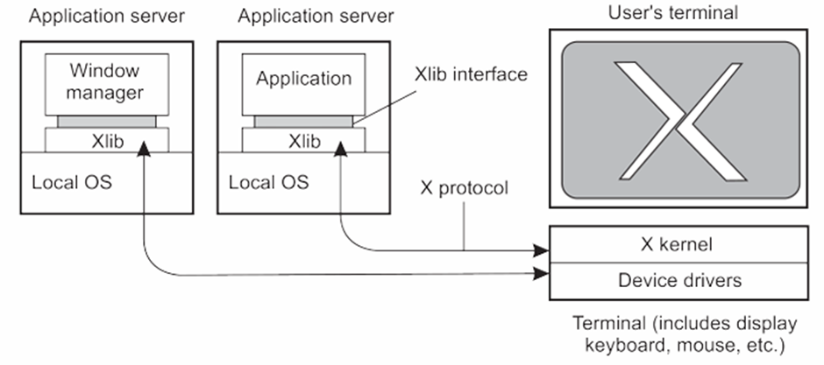
3. Client
Ví dụ: Hệ thống X Window
Tổ chức cơ bản
37

Slide 44
3. Client
Ví dụ: Hệ thống X Window
Tổ chức cơ bản
Máy khách và máy chủ X
Ứng dụng hoạt động như một máy khách đối với hạt nhân X, hạt nhân X chạy như một máy chủ trên máy của máy khách.
38

Slide 45
3. Client
Cải thiện X
Quan sát thực tế:
• Thường không có sự tách biệt rõ ràng giữa logic ứng dụng và lệnh giao diện người dùng
• Các ứng dụng có xu hướng hoạt động theo cách đồng bộ chặt chẽ với X hạt nhân
Các cách tiếp cận thay thế:
• Cho phép các ứng dụng kiểm soát toàn bộ màn hình , lên đến cấp độ pixel (ví dụ: VNC)
• Chỉ cung cấp một vài thao tác hiển thị cấp cao (phụ thuộc vào địa phương trình điều khiển video), cho phép hiển thị hiệu quả hơn.
39

Slide 46

3. Client
Môi trường máy tính để bàn ảo
Phát triển hợp lý
Với số lượng ứng dụng đám mây ngày càng tăng, câu hỏi đặt ra là làm thế nào để sử dụng các ứng dụng đó từ cơ sở của người dùng?
• Vấn đề: phát triển giao diện người dùng mạng tối ưu
• Trả lời: sử dụng trình duyệt Web để thiết lập trải nghiệm liền mạch
40

Slide 47
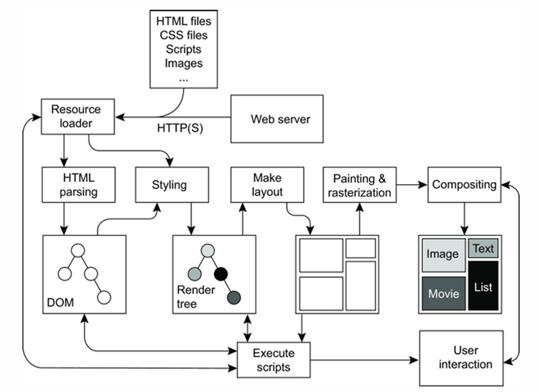
3. Client
Giải phẫu của trình duyệt Web
41

Slide 48
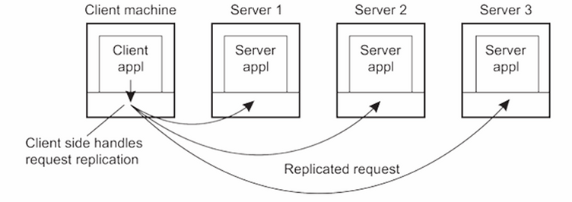
3. Client
Phần mềm phía máy khách
Nói chung được thiết kế để phân phối minh bạch
• Tính minh bạch trong truy cập: stub phía máy khách cho RPC
• Tính minh bạch về vị trí/di chuyển: cho phép phần mềm phía máy khách theo dõi vị trí thực tế
• Tính minh bạch của việc sao chép: nhiều lệnh gọi được xử lý bởi stub máy khách:
• Minh bạch lỗi: thường chỉ có thể được đặt tại máy khách (chúng tôi đang cố gắng máy chủ mặt nạ và lỗi giao tiếp).
42

Slide 49
4. Server
Máy chủ: Tổ chức chung
Mô hình cơ bản
Một quy trình triển khai một dịch vụ cụ thể thay mặt cho một nhóm khách hàng. Nó chờ yêu cầu đến từ khách hàng và sau đó đảm bảo rằng yêu cầu được xử lý, sau đó nó chờ yêu cầu đến tiếp theo.
43

Slide 50
4. Server
Máy chủ: Tổ chức chung
Mô hình cơ bản
Một quy trình triển khai một dịch vụ cụ thể thay mặt cho một nhóm khách hàng. Nó chờ yêu cầu đến từ khách hàng và sau đó đảm bảo rằng yêu cầu được xử lý, sau đó nó chờ yêu cầu đến tiếp theo.
Hai loại cơ bản
• Máy chủ lặp: Máy chủ xử lý yêu cầu trước khi tham dự lần tiếp theo lời yêu cầu.
• Máy chủ đồng thời: Sử dụng bộ điều phối, bộ này sẽ tiếp nhận yêu cầu đến sau đó chuyển đến một luồng/quy trình riêng biệt.
Quan sát
Máy chủ đồng thời là chuẩn mực: chúng có thể dễ dàng xử lý nhiều yêu cầu, đặc biệt là khi có hoạt động chặn (đối với đĩa hoặc máy chủ khác).
44

Slide 51
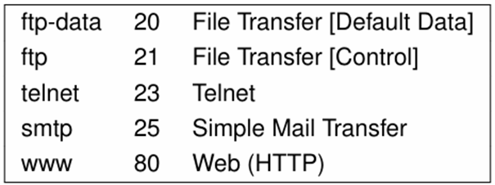
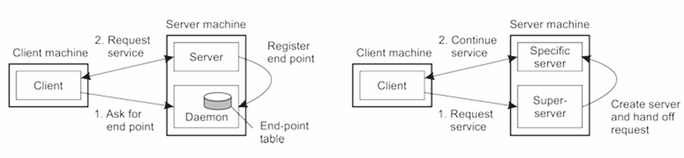
4. Server
Quan sát: hầu hết các dịch vụ đều được gắn với một cổng cụ thể
Chỉ định điểm cuối một cách động: hai cách tiếp cận
45

Slide 52
4. Server
Giao tiếp ngoài băng tần
Sự cố
Có thể ngắt máy chủ sau khi đã chấp nhận (hoặc đang trong quá trình chấp nhận) yêu cầu dịch vụ không?
46

Slide 53
4. Server
Giao tiếp ngoài băng tần
Sự cố
Có thể ngắt máy chủ sau khi đã chấp nhận (hoặc đang trong quá trình chấp nhận) yêu cầu dịch vụ không?
Giải pháp 1: Sử dụng một cổng riêng cho dữ liệu khẩn cấp
• Máy chủ có luồng/quy trình riêng cho các thông báo khẩn cấp
• Thông báo khẩn cấp đến => yêu cầu liên quan bị giữ lại
• Lưu ý: chúng tôi yêu cầu hệ điều hành(OS) hỗ trợ lập lịch dựa trên mức độ ưu tiên
47

Slide 54
4. Server
Giao tiếp ngoài băng tần
Sự cố
Có thể ngắt máy chủ sau khi đã chấp nhận (hoặc đang trong quá trình chấp nhận) yêu cầu dịch vụ không?
Giải pháp 1: Sử dụng một cổng riêng cho dữ liệu khẩn cấp
• Máy chủ có luồng/quy trình riêng cho các thông báo khẩn cấp
• Thông báo khẩn cấp đến => yêu cầu liên quan bị giữ lại
• Lưu ý: chúng tôi yêu cầu hệ điều hành(OS) hỗ trợ lập lịch dựa trên mức độ ưu tiên
Giải pháp 2: Sử dụng các tiện ích của lớp vận chuyển
• Ví dụ: TCP cho phép các thông điệp khẩn cấp trong cùng một kết nối
• Các thông điệp khẩn cấp có thể được bắt bằng cách sử dụng các kỹ thuật báo hiệu của hệ điều hành(OS)
48

Slide 55
4. Server
Máy chủ và trạng thái
Máy chủ không trạng thái
Không bao giờ giữ thông tin chính xác về trạng thái của khách hàng sau khi đã xử lý yêu cầu:
• Không ghi lại xem một tập tin đã được mở hay chưa (chỉ cần đóng lại sau khi truy cập)
• Không hứa sẽ vô hiệu hóa bộ nhớ đệm của khách hàng
• Không theo dõi khách hàng của bạn
49

Slide 56
4. Server
Máy chủ và trạng thái
Máy chủ không trạng thái
Không bao giờ giữ thông tin chính xác về trạng thái của khách hàng sau khi đã xử lý yêu cầu:
• Không ghi lại xem một tập tin đã được mở hay chưa (chỉ cần đóng lại sau khi truy cập)
• Không hứa sẽ vô hiệu hóa bộ nhớ đệm của khách hàng
• Không theo dõi khách hàng của bạn
Hậu quả
• Máy khách và máy chủ hoàn toàn độc lập
• Giảm thiểu tình trạng không nhất quán về trạng thái do máy khách hoặc máy chủ gặp sự cố
• Có thể mất hiệu suất vì, ví dụ, máy chủ không thể đoán trước hành vi của máy khách (hãy nghĩ đến việc tải trước các khối tệp)
50

Slide 57
4. Server
Máy chủ và trạng thái
Máy chủ không trạng thái:
Không bao giờ giữ thông tin chính xác về trạng thái của khách hàng sau khi đã xử lý yêu cầu:
• Không ghi lại xem một tập tin đã được mở hay chưa (chỉ cần đóng lại sau khi truy cập)
• Không hứa sẽ vô hiệu hóa bộ nhớ đệm của khách hàng
• Không theo dõi khách hàng của bạn
Hậu quả:
• Máy khách và máy chủ hoàn toàn độc lập
• Giảm thiểu tình trạng không nhất quán về trạng thái do máy khách hoặc máy chủ gặp sự cố
• Có thể mất hiệu suất vì, ví dụ, máy chủ không thể đoán trước hành vi của máy khách (hãy nghĩ đến việc tải trước các khối tệp)
Câu hỏi:
Liệu giao tiếp hướng kết nối có phù hợp với thiết kế không trạng thái không?
51

Slide 58
4. Server
Máy chủ và trạng thái
Máy chủ có trạng thái
Theo dõi trạng thái của máy khách:
• Ghi lại rằng tệp đã được mở, để có thể thực hiện việc tải trước
• Biết dữ liệu nào máy khách đã lưu vào bộ nhớ đệm và cho phép máy khách giữ các bản sao cục bộ của dữ liệu được chia sẻ
52

Slide 59
4. Server
Máy chủ và trạng thái
Máy chủ có trạng thái
Theo dõi trạng thái của máy khách:
• Ghi lại rằng tệp đã được mở, để có thể thực hiện việc tải trước
• Biết dữ liệu nào máy khách đã lưu vào bộ nhớ đệm và cho phép máy khách giữ các bản sao cục bộ của dữ liệu được chia sẻ
Quan sát
Hiệu suất của máy chủ có trạng thái có thể cực kỳ cao, miễn là máy khách được phép giữ bản sao cục bộ. Thực tế cho thấy, độ tin cậy thường không phải là vấn đề lớn.
53

Slide 60
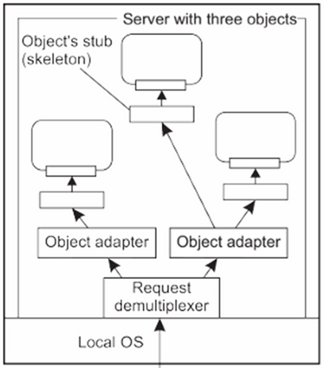
4. Server
Máy chủ đối tượng
·Chính sách kích hoạt: những hành động cần thực hiện khi có yêu cầu kích hoạt:
• Mã và dữ liệu của đối tượng?
• Sử dụng mô hình luồng nào?
• Giữ nguyên trạng thái đã sửa đổi của đối tượng, nếu có?
· Bộ điều hợp đối tượng: triển khai chính sách kích hoạt cụ thể
54

Slide 61
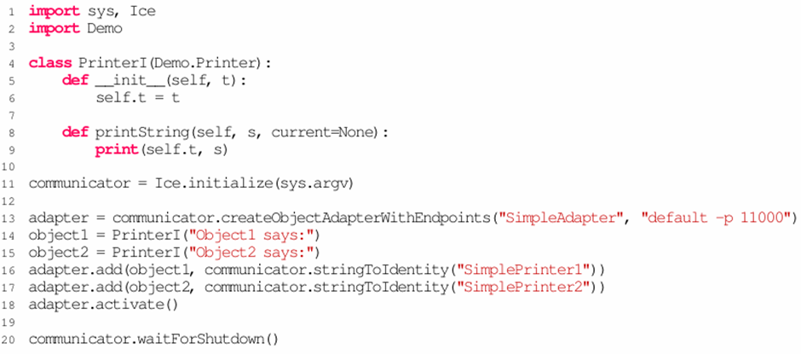
4. Server
Ví dụ: Hệ thống chạy Ice – một máy chủ
55

Slide 62
4. Server
Ví dụ: Hệ thống chạy Ice – một máy chủ
Object1 says: Hello World from printer1 !
Object2 says: Hello World from printer2 !
56

Slide 63
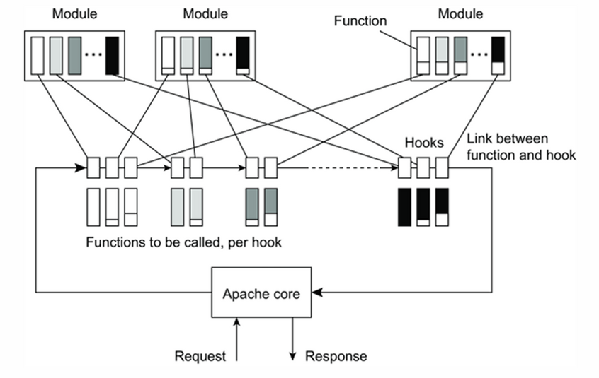
4. Server
Ví dụ: máy chủ Web Apache
57

Slide 64
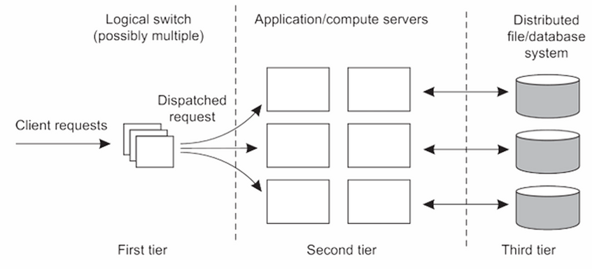
4. Server
Ba tầng khác nhau
Tổ chức chung
Yếu tố quan trọng
Tầng đầu tiên thường chịu trách nhiệm chuyển tiếp các yêu cầu đến máy chủ thích hợp: phân phối yêu cầu
58

Slide 65
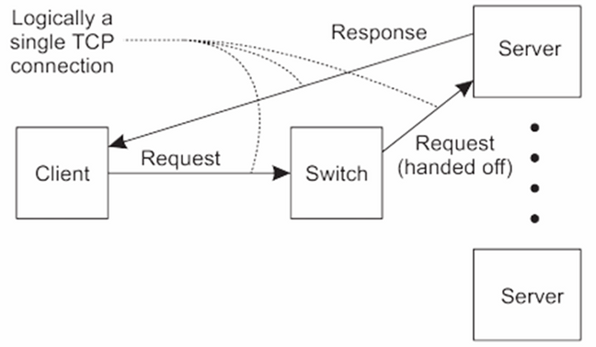
4. Server
Xử lý yêu cầu
Quan sát
Việc để tầng đầu tiên xử lý mọi giao tiếp từ/đến cụm có thể dẫn đến tình trạng tắc nghẽn.
Một giải pháp: Chuyển giao TCP
59

Slide 66
4. Server
Khi các máy chủ được phân bổ trên Internet
Quan sát
Việc phân bổ máy chủ trên Internet có thể gây ra các vấn đề về quản trị.
Những vấn đề này có thể được giải quyết phần lớn bằng cách sử dụng các trung tâm dữ liệu từ một nhà cung cấp dịch vụ đám mây duy nhất.
Yêu cầu điều phối: nếu địa phương là quan trọng
Cách tiếp cận phổ biến: sử dụng DNS:
1. Khách hàng tra cứu dịch vụ cụ thể thông qua DNS - địa chỉ IP của khách hàng là một phần của yêu cầu
2. Máy chủ DNS theo dõi các máy chủ bản sao cho dịch vụ được yêu cầu và trả về địa chỉ của máy chủ cục bộ nhất.
Tính minh bạch của máy khách
Để máy khách không biết về việc phân phối, hãy để trình phân giải DNS hoạt động thay mặt cho máy khách. Vấn đề là trình giải quyết có thể thực sự không nằm ở vị trí cục bộ so với máy khách thực tế.
60

Slide 67
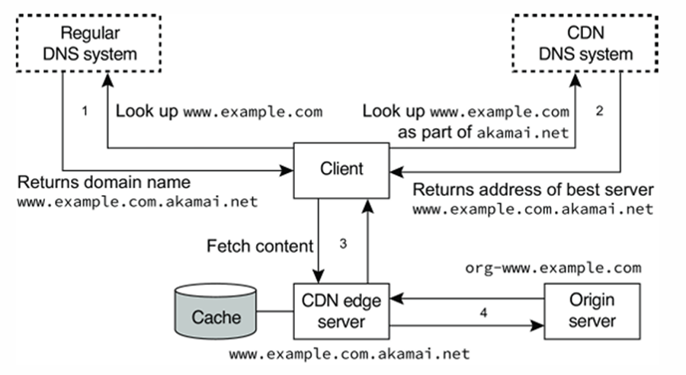
4. Server
Phiên bản đơn giản hóa của Akamai CDN
61

Slide 68
4. Server
Phiên bản đơn giản hóa của Akamai CDN
Lưu ý quan trọng
Bộ nhớ đệm thường đủ tinh vi để lưu trữ nhiều thứ hơn là chỉ dữ liệu thụ động. Phần lớn mã ứng dụng của máy chủ gốc cũng có thể được chuyển vào bộ nhớ đệm .
62

Slide 69
Code Migration
(Di chuyển mã)

Slide 70
Code migration
Lý do để di chuyển mã nguồn
Phân phối tải:
+ Đảm bảo rằng các máy chủ trong trung tâm dữ liệu được sử dụng hiệu quả (ví dụ: tránh lãng phí năng lượng).
+ Giảm thiểu việc truyền tải dữ liệu bằng cách đảm bảo rằng các tác vụ tính toán được thực hiện gần nơi dữ liệu được lưu trữ (đặc biệt trong môi trường điện toán di động).
Tính linh hoạt:
+ Cho phép di chuyển mã nguồn đến máy khách khi cần thiết, thay vì phải cài đặt sẵn phần mềm.
+ Tăng khả năng cấu hình động, giúp hệ thống thích ứng linh hoạt với các yêu cầu khác nhau.

Slide 71
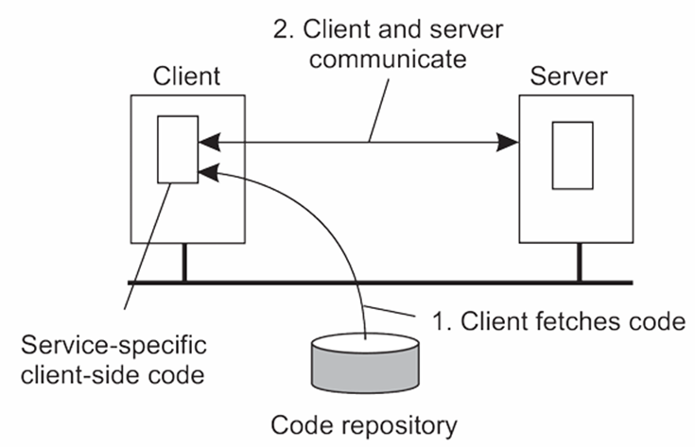
Code migration
Nguyên tắc cấu hình động máy khách để giao tiếp với máy chủ.

Slide 72
Code migration
Hình minh họa mô tả cách một client có thể tải động mã nguồn để giao tiếp với server, thay vì phải có sẵn mã từ trước. Quá trình diễn ra như sau:
- Client tải mã nguồn (Client fetches code):
Khi client cần giao tiếp với server, nó sẽ tải về mã nguồn đặc thù cho dịch vụ từ kho mã nguồn (code repository).
Kho mã này có thể nằm trên chính máy chủ hoặc một máy chủ khác.
- Client và Server bắt đầu giao tiếp (Client and server communicate):
Sau khi tải xong mã cần thiết và khởi tạo, client có thể thực hiện giao tiếp với server thông qua giao thức tương ứng.
Điều này giúp giảm tải yêu cầu cài đặt trước phần mềm trên client, đồng thời đảm bảo client luôn có phiên bản mã mới nhất.

Slide 73
Code migration
Ý nghĩa của mô hình
Giảm tải cho server: Thay vì xử lý mọi thứ trên server, một số tác vụ có thể được thực hiện trên client.
Tiết kiệm băng thông và tối ưu hiệu suất: Client chỉ tải những gì cần thiết, giúp giảm thiểu lượng dữ liệu truyền tải.
Linh hoạt và dễ bảo trì: Việc tải mã động giúp cập nhật phần mềm dễ dàng mà không cần cài đặt lại toàn bộ ứng dụng.
Hữu ích trong điện toán di động: Mô hình này đặc biệt phù hợp với các ứng dụng web, cloud computing và mobile computing, nơi mà việc phân bổ tài nguyên hợp lý là rất quan trọng.

Slide 74
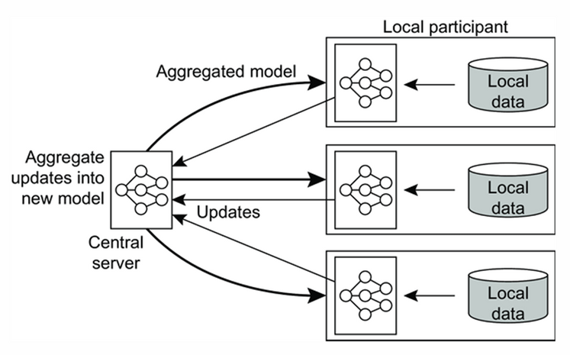
Code migration
Bảo mật và quyền riêng tư
Trong nhiều trường hợp, dữ liệu không thể được di chuyển đến một vị trí khác vì nhiều lý do, thường là do các ràng buộc pháp lý.
Giải pháp: Di chuyển mã nguồn đến nơi dữ liệu được lưu trữ.
Ví dụ: Học máy liên kết (Federated Machine Learning)

Slide 75
Code migration
Ví dụ: Học máy liên kết (Federated Machine Learning)
Quy trình hoạt động
- Mô hình tổng hợp (Aggregated model) được gửi từ máy chủ trung tâm (Central server) đến các thiết bị cục bộ (Local participant)
Máy chủ trung tâm giữ một phiên bản mô hình tổng hợp.
Mô hình này được phân phối đến các thiết bị cục bộ (ví dụ: điện thoại, máy tính cá nhân, máy chủ doanh nghiệp).
- Mô hình cục bộ học từ dữ liệu địa phương
Mỗi thiết bị cục bộ sử dụng dữ liệu riêng của mình để cải thiện mô hình.
Quá trình này diễn ra tại chỗ, nghĩa là dữ liệu không bị gửi đi nơi khác, giúp đảm bảo quyền riêng tư.
- Thiết bị cục bộ gửi cập nhật (Updates) về máy chủ trung tâm
Sau khi đào tạo, mỗi thiết bị chỉ gửi các thông số mô hình đã cập nhật thay vì dữ liệu thô.
Điều này giúp giảm rủi ro rò rỉ thông tin cá nhân.
- Máy chủ trung tâm tổng hợp các bản cập nhật và tạo mô hình mới
Máy chủ nhận các cập nhật từ nhiều thiết bị.
Sau đó, nó tổng hợp lại để tạo ra một mô hình tốt hơn, phản ánh thông tin từ nhiều nguồn dữ liệu khác nhau.
Mô hình mới này lại được gửi về các thiết bị cục bộ, và chu trình lặp lại.

Slide 76
Code migration
Ví dụ: Học máy liên kết (Federated Machine Learning)
Lợi ích của Federated Learning
- Bảo mật & quyền riêng tư cao: Dữ liệu cá nhân không rời khỏi thiết bị.
- Giảm tải truyền dữ liệu: Chỉ gửi tham số mô hình thay vì dữ liệu thô.
- Tận dụng tài nguyên cục bộ: Giảm phụ thuộc vào trung tâm dữ liệu lớn.
- Ứng dụng thực tế: AI trên điện thoại (như bàn phím thông minh, nhận diện giọng nói), IoT, chăm sóc sức khỏe (phân tích dữ liệu y tế mà không vi phạm bảo mật).

Slide 77
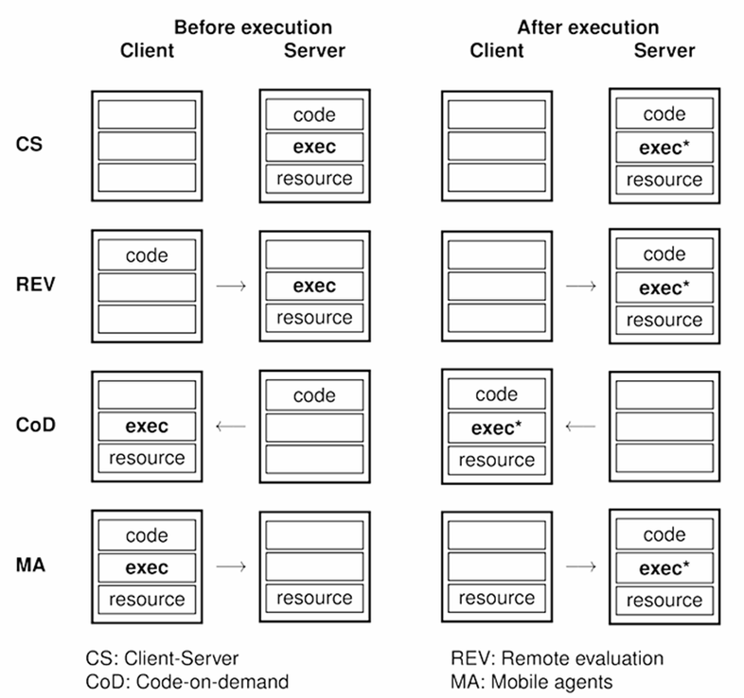
Code migration
Mô hình cho tính di động của mã

Slide 78
Code migration
Mô hình trong hình minh họa bốn mô hình thực thi mã trong hệ thống phân tán:
1. Client-Server (CS - Máy khách-Máy chủ)
Trước khi thực thi: Mã (code) và thực thi (exec) nằm trên máy chủ, còn máy khách không có dữ liệu này.
Sau khi thực thi: Máy chủ thực hiện xử lý mã, còn máy khách không tham gia thực thi.
2. Remote Evaluation (REV - Đánh giá từ xa)
Trước khi thực thi: Mã nằm trên máy khách, nhưng việc thực thi và tài nguyên nằm trên máy chủ.
Trong quá trình thực thi: Máy khách gửi mã đến máy chủ để thực thi.
Sau khi thực thi: Máy chủ thực hiện thực thi mã đã nhận và máy khách không có thay đổi gì.

Slide 79
Code migration
3. Code-on-Demand (CoD - Mã theo yêu cầu)
Trước khi thực thi: Mã và thực thi nằm trên máy chủ, còn máy khách chỉ có bộ thực thi (exec) và tài nguyên.
Trong quá trình thực thi: Máy khách tải mã từ máy chủ về.
Sau khi thực thi: Máy khách có mã, thực thi được cập nhật (*), trong khi máy chủ vẫn giữ bản gốc.
4. Mobile Agents (MA - Tác nhân di động)
Trước khi thực thi: Mã và thực thi nằm trên máy khách.
Trong quá trình thực thi: Mã và thực thi được di chuyển đến máy chủ.
Sau khi thực thi: Việc thực thi xảy ra trên máy chủ, nhưng tài nguyên có thể vẫn ở máy khách hoặc di chuyển theo.

Slide 80
Code migration
Di động mạnh và di động yếu
+ Thành phần của đối tượng:
Phân đoạn mã (Code segment): Chứa mã thực tế của đối tượng.
Phân đoạn dữ liệu (Data segment): Chứa trạng thái của đối tượng.
Trạng thái thực thi (Execution state): Chứa ngữ cảnh của luồng đang thực thi mã của đối tượng.

Slide 81
Code migration
Di động yếu (Weak mobility):
Chỉ di chuyển phân đoạn mã và dữ liệu (và khởi động lại quá trình thực thi).
Tương đối đơn giản, đặc biệt khi mã có tính di động cao.
Phân biệt giữa việc đẩy mã (code shipping - push) và lấy mã (code fetching - pull).
Di động mạnh (Strong mobility):
Di chuyển toàn bộ đối tượng, bao gồm cả trạng thái thực thi.
Di cư (Migration): Di chuyển toàn bộ đối tượng từ một máy sang máy khác.
Nhân bản (Cloning): Tạo một bản sao và đặt nó vào cùng trạng thái thực thi như đối tượng gốc.

Slide 82
Code migration
Di chuyển trong hệ thống không đồng nhất
Vấn đề chính:
Máy đích có thể không phù hợp để thực thi mã đã di chuyển.
Định nghĩa của tiến trình, luồng (thread), ngữ cảnh bộ xử lý phụ thuộc nhiều vào phần cứng, hệ điều hành và hệ thống runtime của từng máy.
Giải pháp duy nhất: Sử dụng máy ảo trừu tượng (abstract machine) được triển khai trên nhiều nền tảng khác nhau:
Các ngôn ngữ thông dịch (interpreted languages) có máy ảo riêng.
Trình giám sát máy ảo (virtual machine monitors).
Quan sát:
Vì các container phụ thuộc trực tiếp vào hệ điều hành bên dưới, nên việc di chuyển chúng trong môi trường không đồng nhất không hề đơn giản, thậm chí có thể không khả thi, tương tự như di chuyển tiến trình giữa các hệ thống.

Slide 83
Code migration
Di chuyển máy ảo (VM Migration)
Ba phương pháp di chuyển ảnh máy ảo:
1. Đẩy (pushing) các trang bộ nhớ sang máy mới và gửi lại các trang bị sửa đổi trong quá trình di chuyển.
2. Dừng (stopping) máy ảo hiện tại, di chuyển toàn bộ bộ nhớ, sau đó khởi động máy ảo mới.
3. Kéo (pulling) Máy ảo mới bắt đầu ngay lập tức và chỉ sao chép các trang bộ nhớ khi cần thiết.

Slide 84
Code migration
Hiệu suất của việc di chuyển máy ảo
Vấn đề:
Một quá trình di chuyển hoàn chỉnh có thể mất đến vài chục giây.
Trong thời gian di chuyển, dịch vụ có thể không khả dụng trong vài giây.
Đo lường:
Các phép đo liên quan đến thời gian phản hồi trong quá trình di chuyển máy ảo giúp đánh giá tác động của quá trình này đến hiệu suất hệ thống.

Slide 85
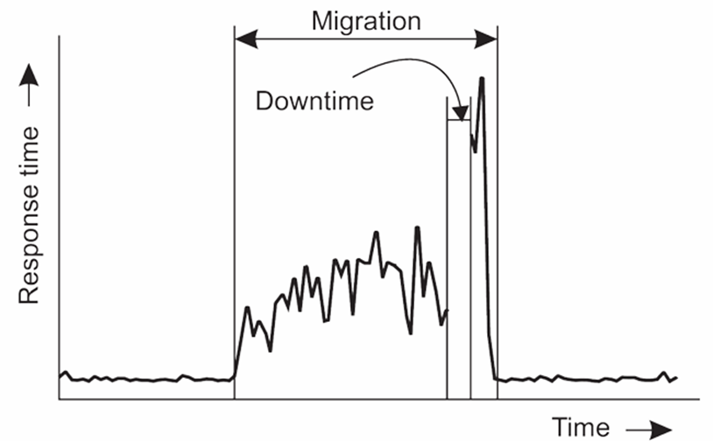
Code migration
Các phép đo liên quan đến thời gian phản hồi trong quá trình di chuyển máy ảo

Slide 86
Code migration
Hình ảnh trên minh họa tác động của quá trình di chuyển máy ảo (VM Migration) lên thời gian phản hồi (Response Time) của hệ thống.
1. Giai đoạn trước khi di chuyển (Trước "Migration")
Ở giai đoạn ban đầu, hệ thống hoạt động bình thường, thời gian phản hồi ổn định và thấp.
Điều này cho thấy dịch vụ đang chạy mượt mà, không có sự cố hoặc ảnh hưởng từ bên ngoài.
2. Giai đoạn di chuyển máy ảo ("Migration")
Khi bắt đầu quá trình di chuyển, thời gian phản hồi bắt đầu tăng lên và dao động mạnh.
Nguyên nhân là do hệ thống phải sao chép dữ liệu từ máy nguồn sang máy đích, làm tiêu tốn tài nguyên mạng và CPU.
Trong giai đoạn này, ứng dụng vẫn chạy nhưng có thể bị chậm do việc truyền tải dữ liệu giữa hai máy.

Slide 87
Code migration
3. Thời gian gián đoạn dịch vụ ("Downtime")
Đây là giai đoạn ngắn nhưng quan trọng, khi máy ảo tạm dừng hoàn toàn để hoàn tất việc chuyển dữ liệu cuối cùng sang máy đích.
Trong thời gian này, hệ thống có thể không phản hồi, gây gián đoạn dịch vụ tạm thời.
Trên đồ thị, downtime được biểu diễn bằng một đoạn ngắn nhưng có biên độ lớn, cho thấy thời gian phản hồi tăng vọt và có thể dịch vụ bị ngừng hoạt động trong khoảng thời gian này.
4. Giai đoạn sau khi di chuyển (Sau "Migration")
Khi quá trình di chuyển kết thúc, thời gian phản hồi có một đỉnh nhọn, thể hiện hệ thống đang khôi phục lại hoạt động bình thường.
Điều này có thể do các quá trình tái khởi động dịch vụ hoặc điều chỉnh lại tài nguyên trên máy đích.
Sau một khoảng thời gian ngắn, hệ thống trở lại trạng thái ổn định, với thời gian phản hồi giống như ban đầu.

Slide 88
CẢM ƠN MỌI NGƯỜI ĐÃ LẮNG NGHE!!!
THANKS FOR WATCHING AND LISTENNING!!!!
34

